Slide 1




Slide 2


Desarrollo de aplicaciones Web - BACKEND
Introducción al desarrollo de aplicaciones Web
Facultad de Minas-Departamento- Sede Ancízar Serif 18pt

Slide 3
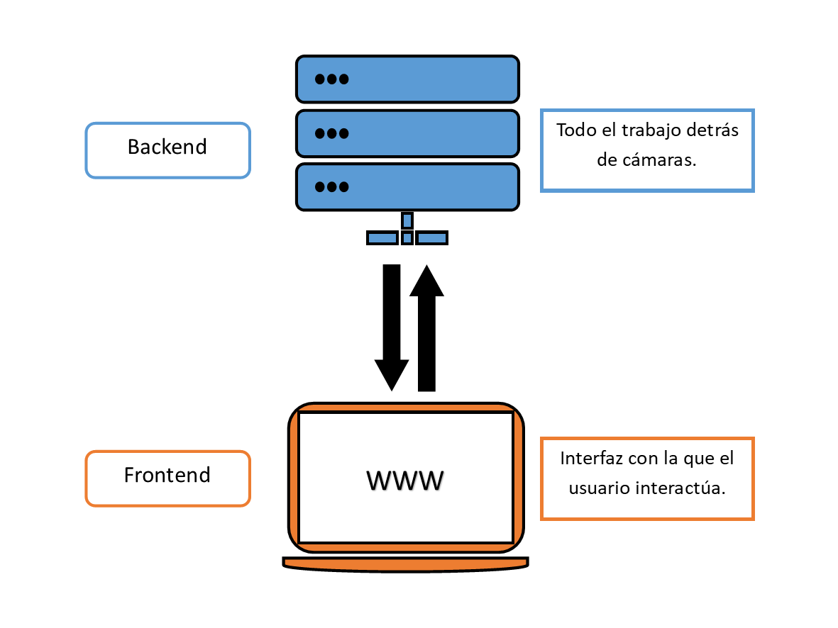


Objetivos
Comprender los conceptos generales relacionados con los roles de un Desarrollador Web, como son Front-End, Back-End, Full-Stack.
Entender el funcionamiento general de una aplicación Web.
Conocer que es una Interfaz de programación de aplicaciones (API) y como es su funcionamiento.
Fuente: https://unipython.com/frontend-y-backend/

Slide 4
Exploración
Entra en el siguiente enlace para responder a unas preguntas de exploración.
Para responder entra a: www.menti.com y usa el código 2562 3338

Slide 5
Estructuración

Slide 6
Generalidades
Una aplicación web es un conjunto de archivos que se encuentran almacenados en un computador que cuenta con una conexión a internet (Maquina servidora).
A través de un navegador web nosotros como clientes podemos cargar la aplicación web.
Siempre que navegamos por internet estamos descargando datos del servidor y enviando datos de vuelta

Slide 7
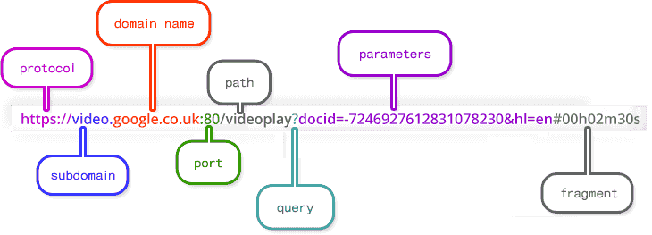
Generalidades
Un cliente carga la información disponible de un servidor mediante lo que se conoce como una petición HTTP.
HTTP es el protocolo mediante el cual el navegador web se comunica con el servidor a través de un dominio web, un puerto, una ruta de acceso, etc.
El servidor se encarga de analizar la solicitud y darle una respuesta.
Estas respuestas suelen ser contenido web o información en formato JSON o XML.
Fuente: Medium/@joseph.pyram

Slide 8
Generalidades
Estructura de una URL:
Ver el siguiente vídeo: https://www.youtube.com/watch?v=YKc63dxSPUU

Slide 9
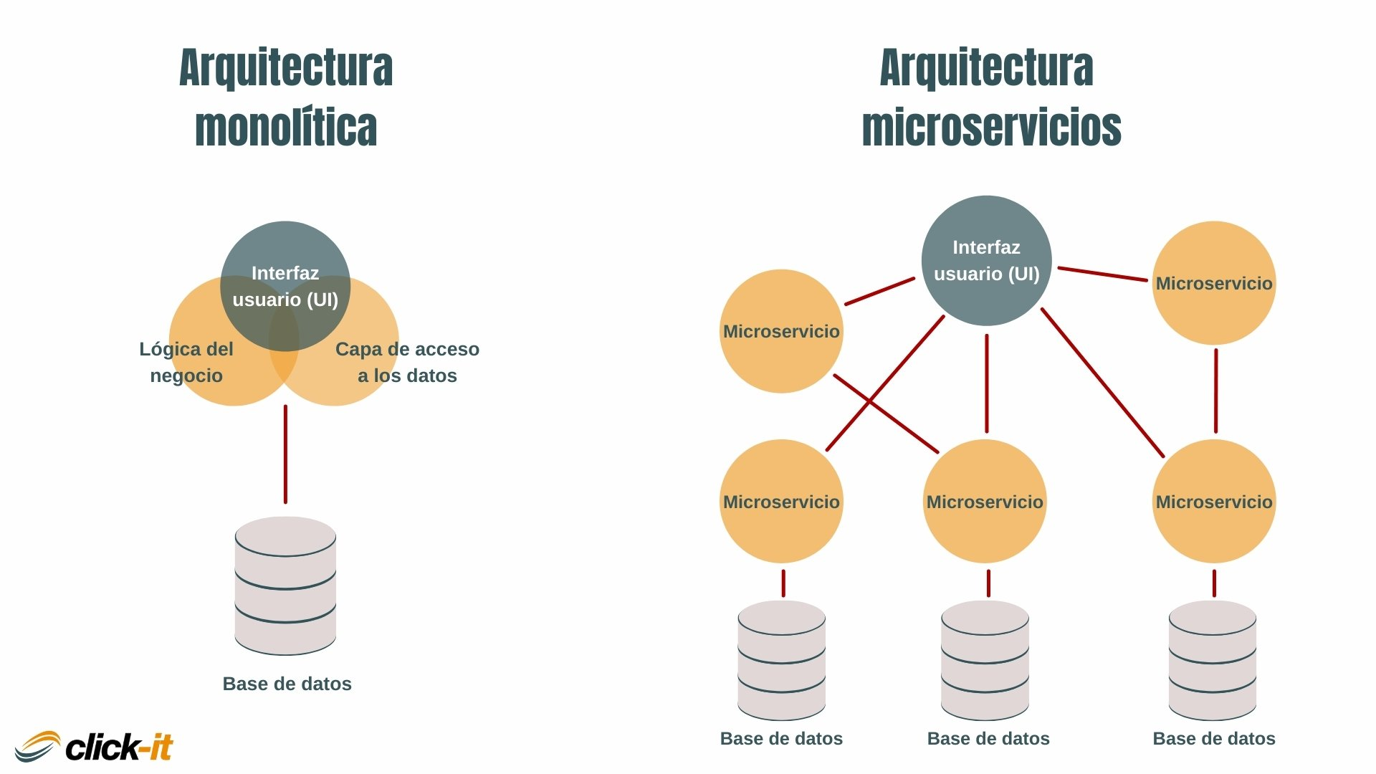
Objetivos
Comprender los conceptos generales relacionados con los roles de un Desarrollador Web, como son Front-End, Back-End, Full-Stack.
Entender el funcionamiento general de una aplicación Web.
Conocer que es una Interfaz de programación de aplicaciones (API) y como es su funcionamiento.
Fuente: https://unipython.com/frontend-y-backend/

Slide 10
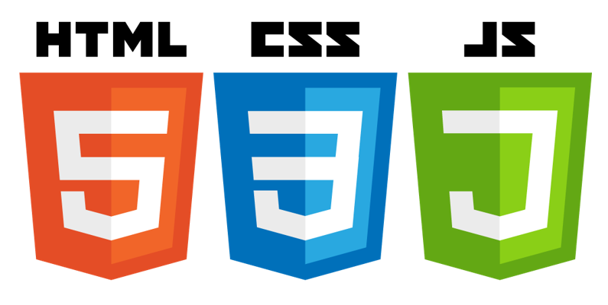
Front-End
Consta de todos los aspectos visuales que pueda generar nuestra aplicación web. Estas interfaces de usuario por lo general están definidas bajo tres tipos de archivos:
HTML, (Hyper Text Markup Language).
CSS (Cascading Style Sheets).
Javascript (JS).
Un desarrollador Front-End define la estructura, los estilos y la interactividad de una página web a través de los archivos HTML, CSS y JavaScript.
Fuente: CursosGIS

Slide 11
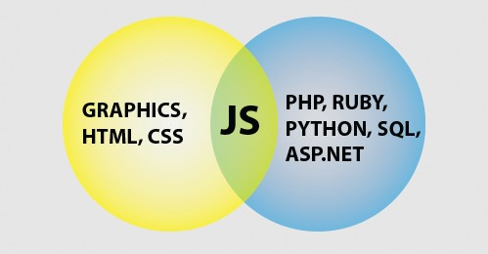
Back-End
El desarrollo Back-End consiste en configurar un servidor web, el cual estará escuchando las diferentes peticiones del cliente.
El desarrollador Back-End se encarga de todo lo que no hace parte de la interfaz gráfica de una aplicación web.
Se encarga de definir las funcionalidades del modelo de negocios.
Procesos en base de datos.
Consumir streaming o archivos.
Microservicios en segundo plano como envío de correo electrónico, notificaciones de tipo push, tareas recurrentes, etc
Fuente: Medium/@larong2122

Slide 12
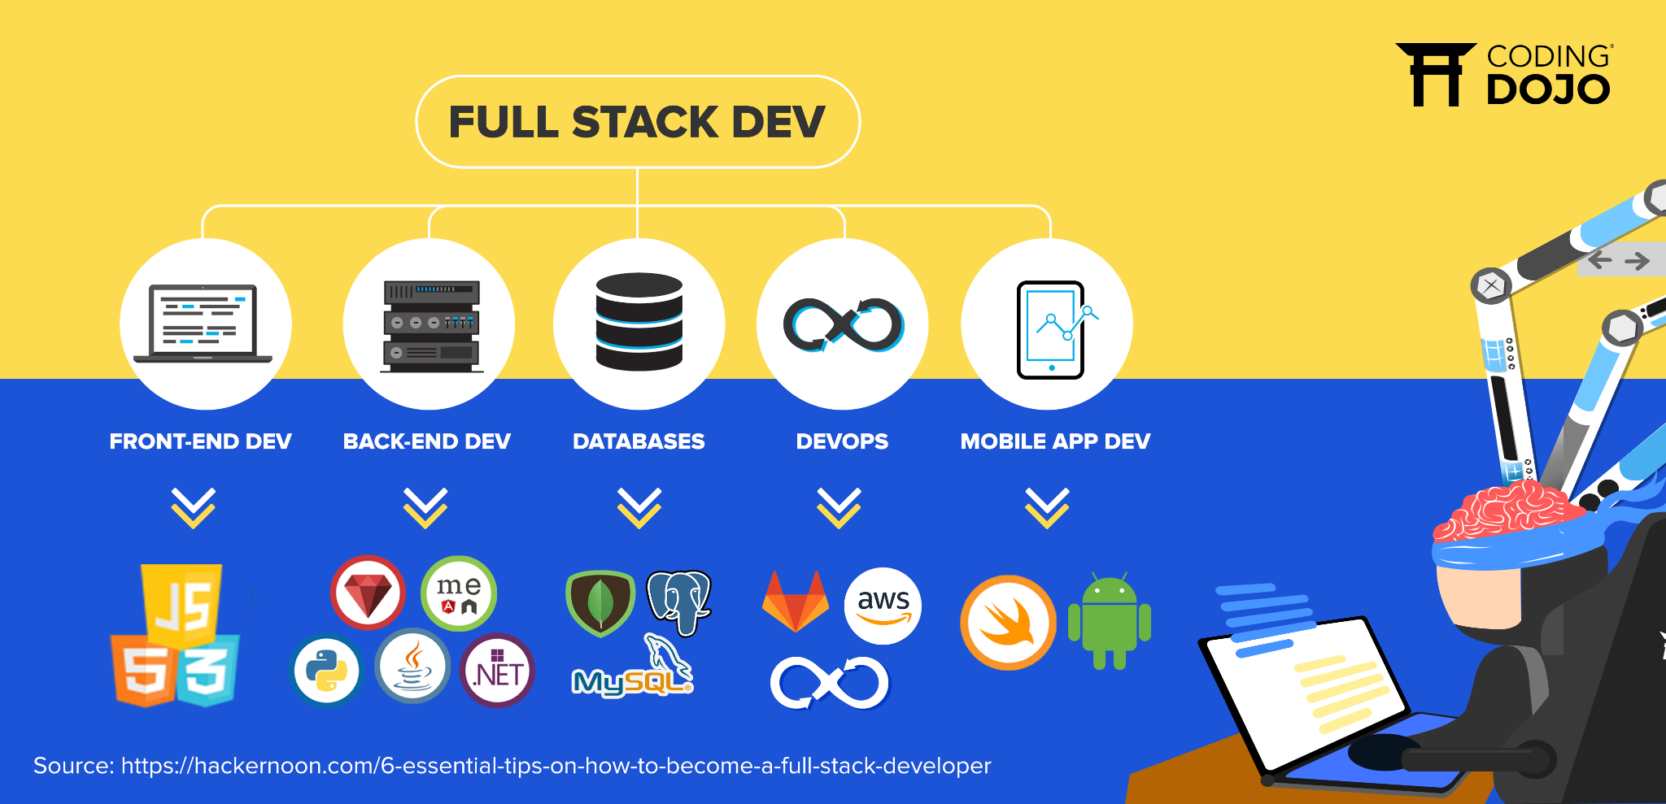
Full-Stack
Los desarrolladores Full-Stack, es un rol en el cual se trabajan los requerimientos del lado de los desarrolladores Front-End y Back-End.
Por lo general el desarrollo se divide en tres capas:
Presentación.
Modelo de negocio.
Base de datos
Fuente: codingdojo

Slide 13

Full-Stack
Las tecnologías usadas para desarrollo Full-Stack son un grupo de otras librerías, tambinén llamadas stacks, o frameworks específicos para su desarrollo, como lo son:
MERN Stack (Mongo, Express, React, NodeJS).
MEAN Stack (Mongo, Express, Angular, NodeJS).
MEVN Stack (Mongo, Express, Vue, NodeJS).
Django.
Ruby on Rails (RoR).
Entre otras.
Fuente: Dev/globalgraphic

Slide 14
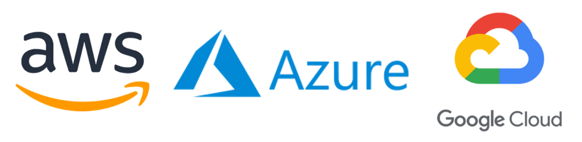
Full-Stack
Los desarrolladores Full-Stack, También han de tener conocimientos en el despliegue de aplicaciones web, su arquitectura y recursos de consumo, etc.
En la última década esto se ha venido considerando como una disciplina aparte conocida como Dev-Ops, incluyendo todo lo que serían proveedores de computación en la nube como:
Amazon Web Services (AWS).
Google Cloud Platform (GCP).
Azure.
Entre otros.
Fuente: Medium

Slide 15
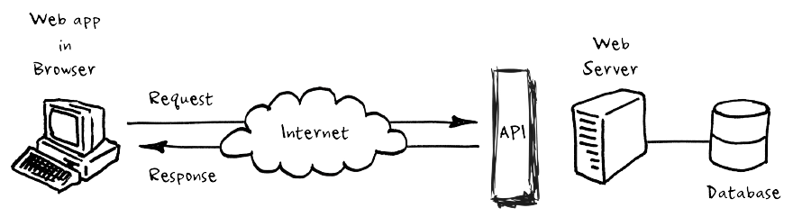
Interfaz de programación de aplicaciones (API)
Del inglés Application Programming Interface (API).
Cuando hablamos de una API normalmente nos referimos a un intermediario o un tercero al cual nuestra aplicación web tiene acceso.
Usamos una API para obtener o enviar algún tipo de información a un servicio de terceros, por ejemplo:
El botón de “Compartir en…” que vemos en diferentes aplicaciones para compartir contenido directamente en redes sociales.
Un servicio que analice la información enviada.
Entre otros.
Fuente: Medium/@perrysetgo

Slide 16
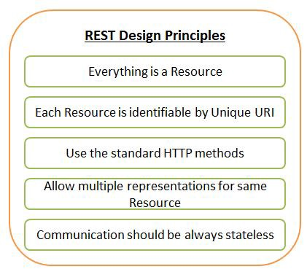
Interfaz de programación de aplicaciones (API)
Una API puede ser utilizada para obtener información de terceros como lo sería el caso de SWAPI, una API que aloja información relacionada al universo de Star Wars.
Para entender más de cómo se definen las API hay que entender más de los principios de desarrollo REST. Donde se define que:
Todo es un recurso.
Cada recurso ha de tener una ruta de acceso.
Se utilizan métodos HTTP estándares (GET, PUT, POST, DELETE).
Permitir múltiples representaciones para el mismo recurso.
La comunicación con el cliente ha de carecer de estado.
Fuente: Medium/@subhangdxt

Slide 17
Interfaz de programación de aplicaciones (API)
La mayoría de las implementaciones de la API REST se basan en negociaciones de contenido impulsadas por agentes.
Esta se basa en el uso de cabeceras de solicitud HTTP o patrones URI de recursos.
Para determinar el tipo del contenido, el servidor utiliza la cabecera de solicitud HTTP “Content-Type". Algunos ejemplos comunes de tipos de contenido son:
“text/plain”.
“application/xml”.
“text/html”.
“application/json”.
“image/gif”.
“image/jpeg”.

Slide 18
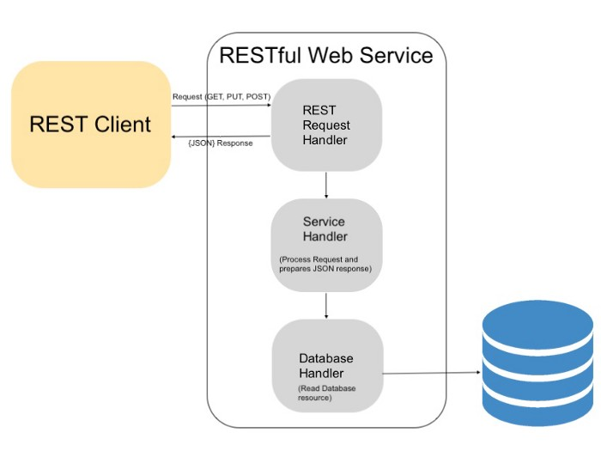
Interfaz de programación de aplicaciones (API)
Es una arquitectura cliente-servidor.
El servidor almacena y/o manipula la información y la pone a disposición del usuario de manera eficiente.
El cliente toma esa información y la muestra al usuario y/o la utiliza para realizar posteriores peticiones.
Esta separación de intereses permite que tanto el cliente como el servidor evolucionen de forma independiente.
Sólo requiere que la interfaz siga siendo la misma.
Fuente: Medium/@subhangdxt

Slide 19
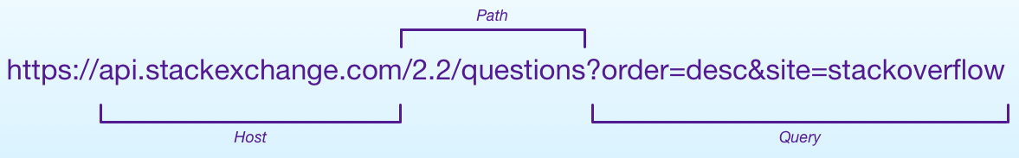
Interfaz de programación de aplicaciones (API)
Por último, tenemos la estructura de una URL, como se mencionó previamente:
Host: Representa la máquina a la que queremos acceder.
Path: Representa el recurso que queremos consumir de la API.
Query: Representa parámetros adicionales a nuestra consulta, permitidos por la API.
Fuente: Medium/@subhangdxt

Slide 20
Interfaz de programación de aplicaciones (API)
Veamos el siguiente vídeo:
https://www.youtube.com/watch?v=u2Ms34GE14U

Slide 21
Actividad Practica
Analicemos los siguientes endpoint de PokeAPI:
La pagina principal es https://pokeapi.co/
Listar: https://pokeapi.co/api/v2/pokemon
Para la solicitud de listado consideremos los siguientes query params:
offset: Agrega un desfase de N elementos al resultado.
limit: Agrega un límite de elementos consultados al resultado.
Estos parámetros suelen ser conocidos como paginación, ya que nos permiten segmentar la consulta en diferentes páginas o grupos de contenido.

Slide 22
Actividad Practica
Desde tu navegador web entra en los enlaces de PokeAPI mencionados en la diapositiva anterior y realiza una exploración de todo el contenido de la api, luego responde las siguientes preguntas:
¿Cuantos Pokemon tiene la api?
¿En que formato se presentan en el navegador web?
¿Cómo podrías ver únicamente los pokemon desde el 500 al 510 en una sola página?
¿Cómo puedes ver un único pokemon?
¿Cuál es el nombre del Pokemon 322?
Realiza las mismas consultas desde Postman. Clíc aquí para seguir un enlace al tutorial de Postman.

Slide 23
Nos preparamos para comenzar
Para comenzar con el desarrollo backend en la próxima sesión debemos instalar las siguientes herramientas:
Node
Git
Adonis JS
Un editor de texto(recomendamos visual code)

Slide 24
Encuesta
Queremos escuchar tu opinión, por favor responde la encuesta en este enlace.

Slide 25
Referencias
https://betterprogramming.pub/beginners-guide-to-web-development-d46dadfdd049
https://medium.com/@subhangdxt/beginners-guide-to-client-server-communication-8099cf0ac3af
https://medium.com/@larong2122/what-is-back-end-development-d93732c129e9
https://roadmap.sh/frontend
https://medium.com/@kamranahmedse/modern-frontend-developer-in-2018-4c2072fa2b9c
https://infinijith.medium.com/everything-you-want-to-know-about-full-stack-development-all-about-full-stack-development-9f79ffdf8d09
https://medium.com/@perrysetgo/what-exactly-is-an-api-69f36968a41f
https://medium.com/extend/what-is-rest-a-simple-explanation-for-beginners-part-1-introduction-b4a072f8740f
https://medium.com/extend/what-is-rest-a-simple-explanation-for-beginners-part-2-rest-constraints-129a4b69a582
https://www.freecodecamp.org/espanol/
https://desarrolloweb.com/articulos/como-usar-postman-probar-api

Slide 26
Gracias

